Slide 1


https://timgsa.baidu.com/timg?image&quality=80&size=b9999_10000&sec=1580725348395&di=7d0f97d144a87161ca1f8c https://timgsa.baidu.com/timg?image&quality=80&size=b9999_10000&sec=1580725348395&di=7d0f97d144a87161ca1f8c49f6249c5f&imgtype=0&src=http%3A%2F%2Fpic1.16pic.com%2F00%2F54%2F86%2F16pic_5486472_b.jpg 49f6249c5f&imgtype=0&src=http%3A%2F%2Fpic1.16pic.com%2F00%2F54%2F86%2F16pic_5486472_b.jpg
电子与通信工程系
数字电子技术基础
主讲人：赵伟

Slide 2
第4章 组合逻辑电路

Slide 3
内 容 提 要
组合逻辑电路的结构、特点及描述方法；
组合逻辑电路的分析与设计方法；
普通编码器和优先编码器的功能，典型中规模集成优先编码器的功能及应用；
二进制译码器、二-十进制译码器和显示译码器的功能，典型中规模集成译码器的功能及应用；
数据分配器的功能及电路组成，数据选择器的功能，典型中规模集成数据选择器的功能及应用；
数值比较器的功能，典型中规模集成数值比较器的功能及应用；
二进制加法器的功能，典型中规模集成二进制超前进位加法器的功能及应用；
组合逻辑电路竞争冒险产生的原因及其消除方法。

Slide 4
第4章 组合逻辑电路
4.1 组合逻辑电路概述

Slide 5
组合逻辑电路概述
数字逻辑基础
组合逻辑电路
时序逻辑电路
逻辑代数
逻辑门电路
电路在任意时刻的稳态输出仅取决于该时刻的输入信号组合，而与输入信号作用前电路原来的状态无关。
电路在某一时刻的稳态输出不仅取决于该时刻的输入信号组合，还与输入信号作用前电路原来的状态有关。

Slide 6


组合逻辑电路的一般结构
输入
逻辑
变量
X₁
X₂
X_{n}
组合逻辑电路
L₁
L₂
L_{m}
输出
逻辑
函数
…
…
组合逻辑电路的结构特点
由逻辑门电路构成，不包含任何记忆性元件。
信号是单向传输的，不存在反馈回路。

Slide 7
组合逻辑电路的表示方法
逻辑图
逻辑表达式
常用
表示方法
逻辑真值表
描述逻辑电路的功能
化简
卡诺图
具有唯一性
最小项表达式
波形图

Slide 8
第4章 组合逻辑电路
4.2 组合逻辑电路分析

Slide 9



组合逻辑电路分析
组合逻辑电路分析的目的与步骤
目
的
确定已知电路的逻辑功能。（对一个给定的逻辑电路，找出输出与输入之间的逻辑关系。）
1、由给定的逻辑电路图，写各输出端逻辑表达式；
步
骤
2、化简变换逻辑表达式，得到简单的逻辑表达式；
3、由化简变换后的逻辑表达式列出逻辑真值表；
4、根据电路的逻辑真值表，归纳电路的逻辑功能。

Slide 10


组合逻辑电路分析实例
例1：分析图示逻辑电路
(3)列真值表
(4)归纳功能
中间变量
A B C | P | F
三输入变量取值组合有奇数个1时，输出F=1，否则为0。
（奇校验电路）
A
B
C
=1
P
A B C | F
0 0 0 0 0 1 0 1 0 0 1 1 1 0 0 1 0 1 1 1 0 1 1 1 | 0 1 1 0 1 0 0 1
0 0 0
0 0 1
0 1 0
0 1 1
1 0 0
1 0 1
1 1 0
1 1 1
0
0
0
0
1
1
1
1
1
1
1
1
0
0
0
0
=1
F
奇偶校验是数据通信中一种校验信息传输正确性的方法。根据被传输的一组二进制信息数位中“1”的个数是奇数或偶数来进行校验的。采用奇数的称为奇校验，反之，称为偶校验。
解:
(1)写输出端逻辑表达式
偶校验电路
奇偶校验
(2)化简变换逻辑表达式（略）

Slide 11
组合逻辑电路分析实例
例2：分析图示逻辑电路
解:
(1)根据电路写输出端逻辑表达式
A
B
C
1
P₁
&
≥1
P₂
P₄
&
F
P₃
(2)化简变换逻辑表达式
&
&
P₅

Slide 12
组合逻辑电路分析实例
例2：分析图示逻辑电路
(3)列真值表
(4)电路逻辑功能
1
A B C | F
该电路具有检查输入信号取值“是否一致”的功能，一旦输出“1”，表明输入信号取值不一致。
（不一致检测电路）
A
B
C
P₁
&
0 0 0
0 0 1
0 1 0
0 1 1
1 0 0
1 0 1
1 1 0
1 1 1
0
1
1
1
1
1
1
≥1
P₂
P₄
&
F
&
P₃
&
P₅
0
B
A
C
=1
≥1
F
=1

Slide 13
第4章 组合逻辑电路
4.3 组合逻辑电路设计

Slide 14
组合逻辑电路设计的目的与步骤
目
的
根据实际逻辑问题的描述，设计出在特定条件下实现这一逻辑问题的逻辑电路，通常称为逻辑设计，又称为逻辑综合。
步
骤
（1）根据实际逻辑问题的描述，进行逻辑抽象。
逻辑抽象的具体内容：根据实际逻辑问题描述，确定输入、输出的个数，并为相应的输入、输出赋予相应的变量，并设定输入、输出变量在不同状态下的逻辑取值。
（2）根据逻辑问题中对输入、输出之间逻辑关系的描述列出相应的逻辑真值表。
（3）由真值表写出输出逻辑函数的表达式。
（4）对逻辑表达式进行化简，并在必要的情况下按要求进行变换，得到最简或满足设计要求的表达式。
（5）由化简或变换后的输出逻辑表达式画出对应的电路图。

Slide 15
组合逻辑电路设计实例
例1：设计一个三变量“多数表决电路”，要求用与非门实现。
解:
（1）逻辑抽象:设输入三个变量分别为A、B、C，输出为L，表决通过为逻辑“1”，不通过为逻辑“0”。
（5）画逻辑图
A
B
C
&
（2）列真值表
（3）写输出端逻辑表达式
&
≥1
L
A B C | L
0 0 0
0 0 1
0 1 0
0 1 1
1 0 0
1 0 1
1 1 0
1 1 1
0
0
0
0
&
（4）化简逻辑表达式
A
B
C
&
1
1
1
1
&
&
L
&

Slide 16
组合逻辑电路设计实例
例2：某车间有3台设备，如有1台出现故障时黄灯亮，两台出现故障时红灯亮，三台都出现故障时红黄灯都亮，设计一个显示车间设备故障情况的电路，并用与非门加以实现。
解:
设三台设备分别为A、B、C(输入变量)，黄灯、红灯分别为Y、R(输出变量)；设备有故障为逻辑1无故障为逻辑“0”；灯亮为逻辑“1”，不亮为逻辑“0”。
A B C | Y R
0 0 0
0 0 1
0 1 0
0 1 1
1 0 0
1 0 1
1 1 0
1 1 1
0
1
1
0
1
0
0
1
0
0
0
1
0
1
1
1

Slide 17
组合逻辑电路设计实例
例2：
Y
R
&
&
&
&
&
&
&
&
&
1
1
1
A B C

Slide 18
第4章 组合逻辑电路
4.4 典型组合逻辑集成电路
4.4.1 编码器

Slide 19
编码的定义
二进制编码：用一个二进制代码表示特定含义信息的过程。
编码器：具有编码功能的逻辑电路。
I₀
I₁
I₂^{n}₋₁
二进制编码器
Y₀
Y₁
Y_{n-1}
m：编码输入信号数量
2^{n}个
n位
2^{n}≥m
…
…
n：二进制编码位数
常见二进制编码器：4线-2线编码器；8线-3线编码器；16线-4线编码器…
任何时候只允许一个且必须有一个编码输入信号有效。
普通编码器
编码器
允许多个编码输入信号同时有效，仅对其中优先权最高的输入进行编码。
优先编码器

Slide 20
普通编码器的工作原理（4线－2线）
输 入 |  |  |  | 输 出
I₀ | I₁ | I₂ | I₃ | Y₁ | Y₀
1 | 0 | 0 | 0 | 0 | 0
0 | 1 | 0 | 0 | 0 | 1
0 | 0 | 1 | 0 | 1 | 0
0 | 0 | 0 | 1 | 1 | 1
I₀
I₁
I₂
I₃
4线-2线编码器
Y₀
Y₁

Slide 21
普通编码器的工作原理（4线－2线）
输 入 |  |  |  | 输 出
I₀ | I₁ | I₂ | I₃ | Y₁ | Y₀
1 | 0 | 0 | 0 | 0 | 0
0 | 1 | 0 | 0 | 0 | 1
0 | 0 | 1 | 0 | 1 | 0
0 | 0 | 0 | 1 | 1 | 1
其他12种组合Y₁Y₀=00
I₀
I₁
I₂
I₃
4线-2线编码器
Y₀
Y₁

Slide 22


普通编码器的工作原理（4线－2线）
输 入 |  |  |  | 输 出
I₀ | I₁ | I₂ | I₃ | Y₁ | Y₀
1 | 0 | 0 | 0 | 0 | 0
0 | 1 | 0 | 0 | 0 | 1
0 | 0 | 1 | 0 | 1 | 0
0 | 0 | 0 | 1 | 1 | 1
其他12种组合Y₁Y₀=00
Y₁Y₀=00
I₀I₂I₃I₄=1000
其他12种组合
任何时刻都只能且必须有一个输入信号有效！
12种非正常编码输入与I₀有效正常编码输入输出代码相同。

Slide 23

优先编码器的工作原理（4线－2线）
输 入 |  |  |  | 输 出
I₀ | I₁ | I₂ | I₃ | Y₁ | Y₀
1 | 0 | 0 | 0 | 0 | 0
× | 1 | 0 | 0 | 0 | 1
× | × | 1 | 0 | 1 | 0
× | × | × | 1 | 1 | 1
能够按输入的优先级别，对优先级高的输入编码。
当I₀有效，而I_{1、}I_{2、}I₃无效时，对I₀编码。
当I₃有效时，无论I_{1、}I_{2、}I₃是否有效，均对I₃编码。
优先级顺序：I₃> I₂> I₁> I₀。
输出逻辑表达式：

Slide 24



优先编码器的工作原理（4线－2线）
输 入 |  |  |  | 输 出
I₀ | I₁ | I₂ | I₃ | Y₁ | Y₀
1 | 0 | 0 | 0 | 0 | 0
× | 1 | 0 | 0 | 0 | 1
× | × | 1 | 0 | 1 | 0
× | × | × | 1 | 1 | 1
(1)与普通编码器相比，优先编码器解决了什么问题？
(2)还存在什么问题？
解决了多个输入同时有效的问题！
输入均无效与I₀I₁I₂I₃=1000输出代码相同!
Y₁Y₀=00
I₀I₁I₂I₃=0000
I₀I₁I₂I₃=1000

Slide 25
优先编码器的工作原理（4线－2线）
输 入 |  |  |  | 输 出
I₀ | I₁ | I₂ | I₃ | Y₁ | Y₀ | GS
0 | 0 | 0 | 0 | 0 | 0 | 0
1 | 0 | 0 | 0 | 0 | 0 | 1
× | 1 | 0 | 0 | 0 | 1 | 1
× | × | 1 | 0 | 1 | 0 | 1
× | × | × | 1 | 1 | 1 | 1

Slide 26
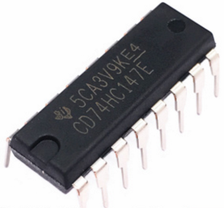
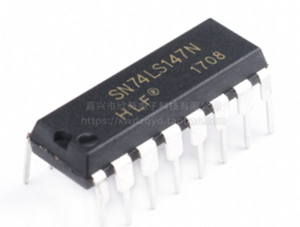
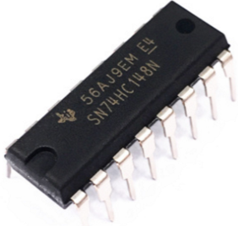
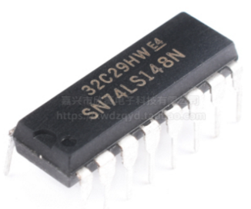
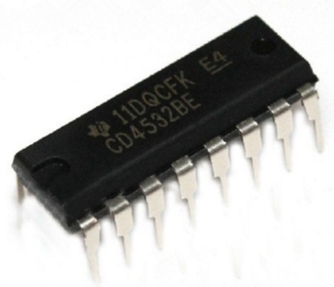
常用集成电路编码器
LS：低功耗肖特基TTL
HC：高速CMOS
…
74×147
74×148
CD4532
10线-4线8421BCD码优先编码器，输入低电平有效。
8线-3线码优先编码器，输入低电平有效。
8线-3线码优先编码器，输入高电平有效。
4000系列CMOS集成电路

Slide 27
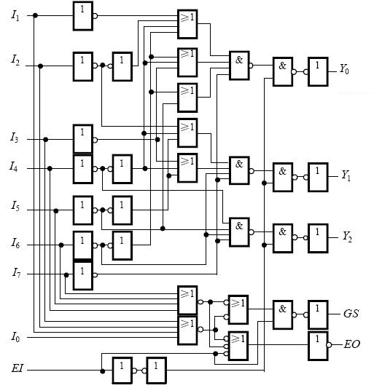
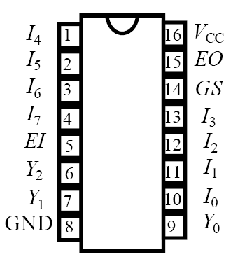
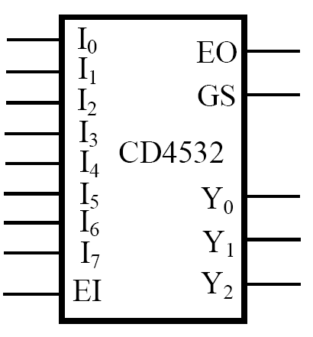
8线-3线集成优先编码器-CD4532
I₁
逻辑图
引脚图
I₂
Y₀
编码请求信号输入端
(高电平有效)
代码输出端
I₃
I₄
Y₁
I₅
I₆
Y₂
工作状态
标志位
I₇
输入使能端(高电平有效)
GS
I₀
输出使能端
（高电平有效）
EO
EI

Slide 28
8线-3线集成优先编码器-CD4532
输 入 |  |  |  |  |  |  |  |  | 输 出
EI | I₇ | I₆ | I₅ | I₄ | I₃ | I₂ | I₁ | I₀ | Y₂ | Y₁ | Y₀ | GS | EO
L | × | × | × | × | × | × | × | × | L | L | L | L | L
H | L | L | L | L | L | L | L | L | L | L | L | L | H
H | H | × | × | × | × | × | × | × | H | H | H | H | L
H | L | H | × | × | × | × | × | × | H | H | L | H | L
H | L | L | H | × | × | × | × | × | H | L | H | H | L
H | L | L | L | H | × | × | × | × | H | L | L | H | L
H | L | L | L | L | H | × | × | × | L | H | H | H | L
H | L | L | L | L | L | H | × | × | L | H | L | H | L
H | L | L | L | L | L | L | H | × | L | L | H | H | L
H | L | L | L | L | L | L | L | H | L | L | L | H | L
功能表与真值表之间有何差别？
高电平
A B | C
0 0 0 1 1 0 1 1 | 0 0 0 1
低电平
正逻辑
A B | C
L L L H H L H H | L L L H
A B | C
1 1 1 0 0 1 0 0 | 1 1 1 0
负逻辑

Slide 29
8线-3线集成优先编码器-CD4532
输 入 |  |  |  |  |  |  |  |  | 输 出
EI | I₇ | I₆ | I₅ | I₄ | I₃ | I₂ | I₁ | I₀ | Y₂ | Y₁ | Y₀ | GS | EO
0 | × | × | × | × | × | × | × | × | 0 | 0 | 0 | 0 | 0
1 | 0 | 0 | 0 | 0 | 0 | 0 | 0 | 0 | 0 | 0 | 0 | 0 | 1
1 | 1 | × | × | × | × | × | × | × | 1 | 1 | 1 | 1 | 0
1 | 0 | 1 | × | × | × | × | × | × | 1 | 1 | 0 | 1 | 0
1 | 0 | 0 | 1 | × | × | × | × | × | 1 | 0 | 1 | 1 | 0
1 | 0 | 0 | 0 | 1 | × | × | × | × | 1 | 0 | 0 | 1 | 0
1 | 0 | 0 | 0 | 0 | 1 | × | × | × | 0 | 1 | 1 | 1 | 0
1 | 0 | 0 | 0 | 0 | 0 | 1 | × | × | 0 | 1 | 0 | 1 | 0
1 | 0 | 0 | 0 | 0 | 0 | 0 | 1 | × | 0 | 0 | 1 | 1 | 0
1 | 0 | 0 | 0 | 0 | 0 | 0 | 0 | 1 | 0 | 0 | 0 | 1 | 0
EI无效，编码器不工作。
允许编码器工作，但不编码， GS=0指示无有效编码输入，EO=1，可级联低位片EI使能低位片工作。
编码器正常编码。GS=1指示编码器输入使能EI有效且有有效编码输入信号。

Slide 30

8线-3线集成优先编码器-CD4532
CD4532几种工作情况
EI | GS | EO | 工作情况
0 | 0 | 0 | 禁止工作
1 | 0 | 1 | 允许工作(无输入，不编码，使能低位片)
1 | 1 | 0 | 工作(正常编码)

Slide 31
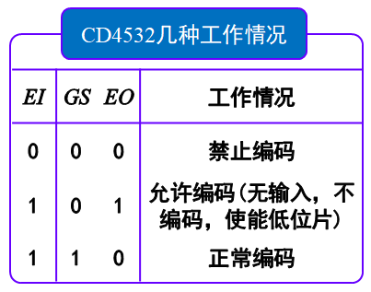
CD4532应用（扩展为16线-4线优先编码器）

Slide 32
CD4532应用（扩展为16线-4线优先编码器）
0
禁止编码
0
0
禁止编码
0
0
0 0 0
0
0 0 0
0
0
0 0 0
（1）EI₁＝0，片（1）禁止编码，从而EO₁＝0，所以片（0）也禁止编码，整个电路的编码输出L₃L₂L₁L₀=0000是非编码输出；

Slide 33
CD4532应用（扩展为16线-4线优先编码器）
有 编 码 输 入
正常编码
禁止编码
1
0
0
0
1
Y₂ Y₁ Y₀
0
0 0 0
1
1
Y₂ Y₁ Y₀
（2）EI₁＝1，片（1）允许编码，若A₁₅～A₈有有效编码输入，则EO₁＝0，使EI₀＝0，从而禁止片（0）编码； L₃L₂L₁L₀=1000～1111（对应A₈～A₁₅）

Slide 34
CD4532应用（扩展为16线-4线优先编码器）
0 0 0 0 0 0 0 0
有 编 码 输 入
允许编码不编码
允许编码
1
1
1
0
0
0 0 0
1
Y₂ Y₁ Y₀
1
0
Y₂ Y₁ Y₀
（3）EI₁＝1，片（1）允许编码，若A₁₅～A₈无有效编码输入，则EO₁＝1，使EI₀＝1，从而允许片（0）编码；在A₇～A₀有有效编码输入时，L₃L₂L₁L₀=0000～0111（对应A₀～A₇）

Slide 35
CD4532应用（扩展为16线-4线优先编码器）
0 0 0 0 0 0 0 0
0 0 0 0 0 0 0 0
允许编码
不编码
允许编码
不编码
1
1
1
1
0
0 0 0
0
0 0 0
0
0
0 0 0
（4）EI₁＝1， A₁₅～A₀均无有效编码输入，两片均允许编码但不编码，此时，L₃L₂L₁L₀=0000，GS=0标识电路无有效编码输入信号，EO=1可在级联中继续使能低位片。

Slide 36
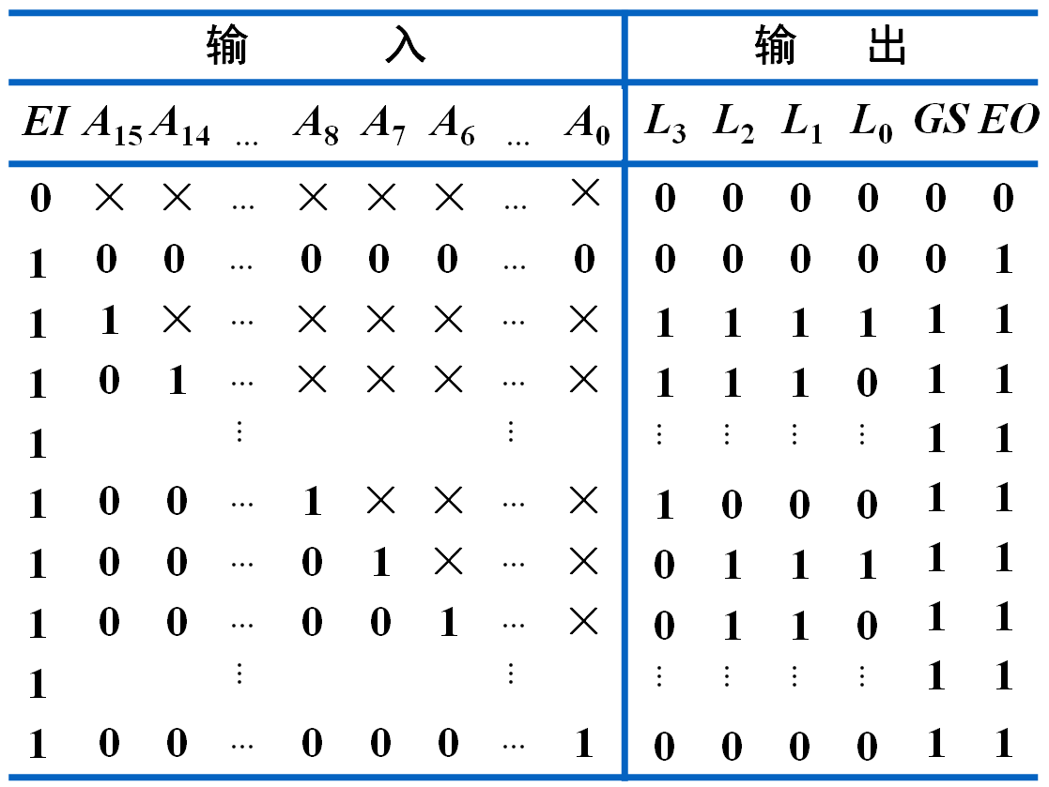
CD4532应用（扩展为16线-4线优先编码器）
A₁₅
A₁₄
A₁₃
A₁
A₀
EO
16线-4线优先编码器
GS
0
0
0
0
0
0
0
0
…
…
L₃
L₂
L₁
L₀
EI

Slide 37
第4章 组合逻辑电路
4.4 典型组合逻辑集成电路
4.4.2 译码器

Slide 38
译码器的定义和功能
译码：是编码的逆过程，它是将输入的二进制代码转换成与之一一对应的有效电平信号或另外一个代码的过程。
译码器：具有译码功能的逻辑电路称为译码器。
唯一地址译码器：将二进制代码转换成与之一一对应的有效电平信号的译码器；
代码变换器：将一种代码转换为另一种代码的译码器。
常见的译码器：二进制译码器（Binary Decoder）
二－十进制译码器(Binary-Coded Decimal Decoder)
显示译码器(Display Decoder)

Slide 39
二进制译码器
有n个输入端、2^{n}个输出端和1个输入使能端。
当输入使能有效时，对应每一组输入代码（也称为地址），译码器只有一个对应的输出端为有效电平，其余输出端为无效电平。
输出的有效电平可以是高电平，也可以是低电平。

Slide 40
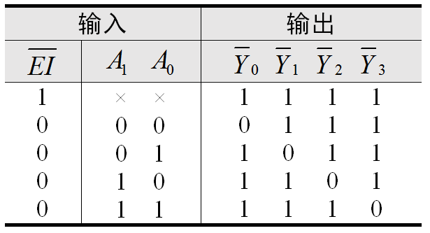
二进制译码器(2线-4线译码器)
作为变量符号，表示对应输入和输出信号的名称，字母上面的“‒”号用于标识该输入或输出是低电平有效的
二进制译码器又称为最小项译码器（完全译码器）。
利用二进制译码器可以很方便的实现一个组合逻辑函数！

Slide 41
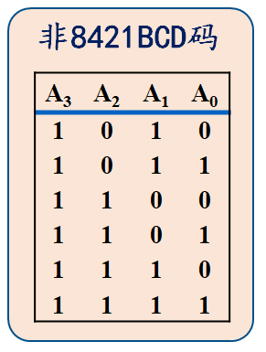
非二进制译码器(二-十进制(8421BCD)译码器)
输 入 |  |  |  | 输 出
A₃ | A₂ | A₁ | A₀ | Y₀ | Y₁ | Y₂ | Y₃ | Y₄ | Y₅ | Y₆ | Y₇ | Y₈ | Y₉
0 | 0 | 0 | 0 | 1 | 0 | 0 | 0 | 0 | 0 | 0 | 0 | 0 | 0
0 | 0 | 0 | 1 | 0 | 1 | 0 | 0 | 0 | 0 | 0 | 0 | 0 | 0
0 | 0 | 1 | 0 | 0 | 0 | 1 | 0 | 0 | 0 | 0 | 0 | 0 | 0
0 | 0 | 1 | 1 | 0 | 0 | 0 | 1 | 0 | 0 | 0 | 0 | 0 | 0
0 | 1 | 0 | 0 | 0 | 0 | 0 | 0 | 1 | 0 | 0 | 0 | 0 | 0
0 | 1 | 0 | 1 | 0 | 0 | 0 | 0 | 0 | 1 | 0 | 0 | 0 | 0
0 | 1 | 1 | 0 | 0 | 0 | 0 | 0 | 0 | 0 | 1 | 0 | 0 | 0
0 | 1 | 1 | 1 | 0 | 0 | 0 | 0 | 0 | 0 | 0 | 1 | 0 | 0
1 | 0 | 0 | 0 | 0 | 0 | 0 | 0 | 0 | 0 | 0 | 0 | 1 | 0
1 | 0 | 0 | 1 | 0 | 0 | 0 | 0 | 0 | 0 | 0 | 0 | 0 | 1
对于其他6种非8421BCD码（1010～1111）输入组合,输出均为无效电平逻辑“0”。二-十进制译码器为非完全译码器；

Slide 42
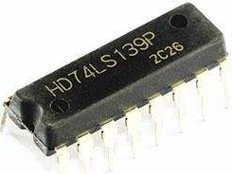
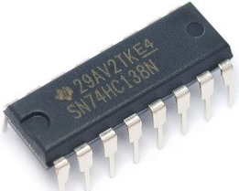
典型集成二进制译码器
74×139
74×138
双2线-4线译码器，每个译码器有1个低有效使能端，且译码输出低有效。
带1个高有效、2个低有效使能端的3线-8线译码器，译码输出低有效。
×：LS—低功耗肖特基TTL；HC—高速CMOS；…

Slide 43
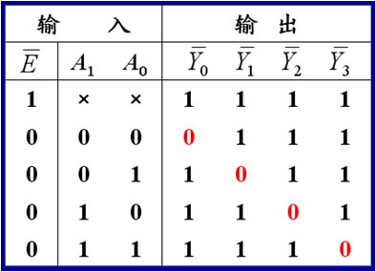
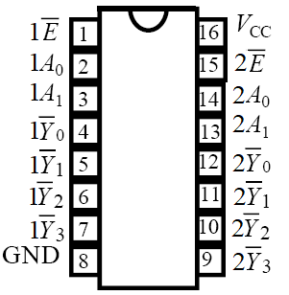
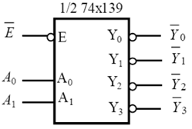
集成2线—4线译码器（74X139）
低电平为有效电平

Slide 44
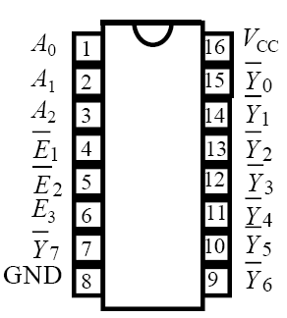
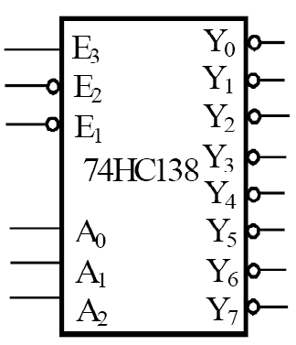
集成3线—8线译码器（74X138）
A
B
C
逻辑符号
代码输入端
译码输出端
高电平有效
使能控制端
G₁
G_{2A}
G_{2B}
引脚排列图
低电平有效
低电平有效

Slide 45
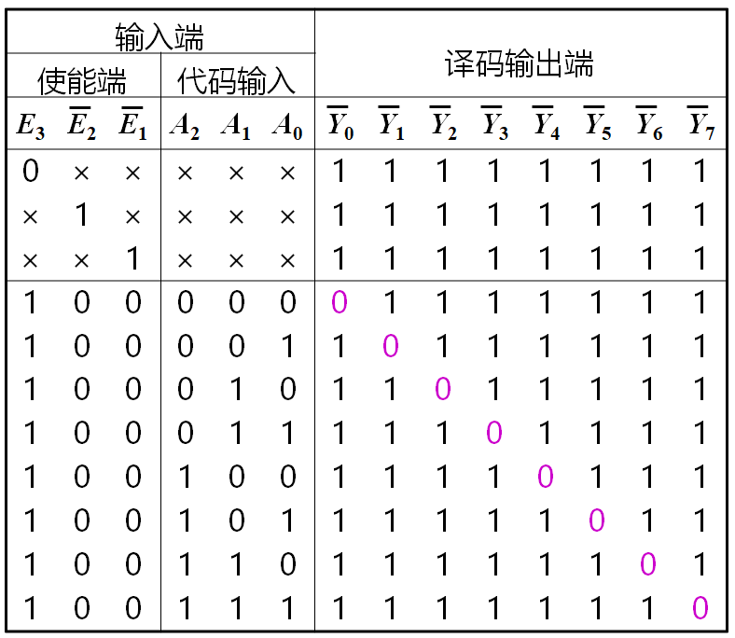
集成3线—8线译码器（74X138）
译码器的每个输出端等于代码输入变量A₂A₁A₀构成对应最小项取非！
E=1

Slide 46
集成电路译码器的应用
2线-4线
3线-8线
4线-16线
1、译码器的扩展

Slide 47
集成电路译码器的应用
1、译码器的扩展
输出无效高电平
禁止译码
禁止译码
1
（1）当 =1 时，片(0)的使能端 和片(1)的使能端 、 均无效，片(0)、片(1)均禁止译码，译码输出均为无效高电平。

Slide 48
集成电路译码器的应用
1、译码器的扩展
0
（2）当 =0 时，片(0)的使能端 和片(1)的使能端 、 均有效，由于片(0)使能端E₃为高电平为有效，因此译码器是否译码取决于高位代码A₃。

Slide 49
集成电路译码器的应用
1、译码器的扩展
片(0)允许译码，片(1)禁止译码。对应A₂A₁A₀从000~111，对应 输出译码结果，其余输出全部为无效电平。
允许译码
禁止译码
0
0
（2）当 =0 时，片(0)的使能端 和片(1)的使能端 、 均有效，由于片(0)使能端E₃为高电平为有效，因此译码器是否译码取决于高位代码A₃。

Slide 50
集成电路译码器的应用
1、译码器的扩展
片(0)允许译码，片(1)禁止译码。对应A₂A₁A₀从000~111，对应 输出译码结果，其余输出全部为无效电平。
禁止译码
允许译码
片(1)允许译码，片(0)禁止译码。对应A₂A₁A₀从000~111，对应 输出译码结果，其余输出全部为无效电平。
1
0
（2）当 =0 时，片(0)的使能端 和片(1)的使能端 、 均有效，由于片(0)使能端E₃为高电平为有效，因此译码器是否译码取决于高位代码A₃。

Slide 51
集成电路译码器的应用
2、实现组合逻辑函数
集成电路
译码器
组合逻辑函数
最小项表达式
组合电路
(门电路)
方
法
① 将逻辑函数变换为最小项表达式；
② 将逻辑函数的变量与译码器代码输入变量依次对应，从而使逻辑函数变量与译码器代码输入变量对应的最小项保持一致；
③ 将逻辑函数最小项表达式中的最小项用译码器输出变量符号进行替代，并对表达式进行适当的变换；
④ 将译码器的使能端按允许译码处理（置有效电平）并按变换后的表达式连接电路。

Slide 52
集成电路译码器的应用
2、实现组合逻辑函数
例1：用一片74HC138和必要的门电路实现逻辑函数。
解:
X =A₂ 、Y =A₁ 、Z =A₀

Slide 53
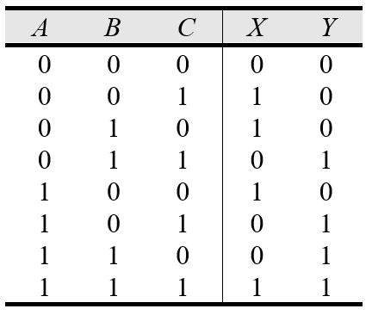
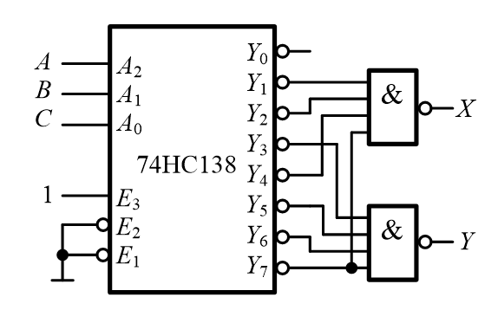


集成电路译码器的应用
2、实现组合逻辑函数
例2：试用一片74HC138实现真值表所示的逻辑函数X、Y。
解:
利用集成电路译码器可以方便地实现一个多输入、多输出的组合逻辑电路。
问题：如何用译码器实现一个变量数少于或超过译码器地址数的组合逻辑函数？

Slide 54
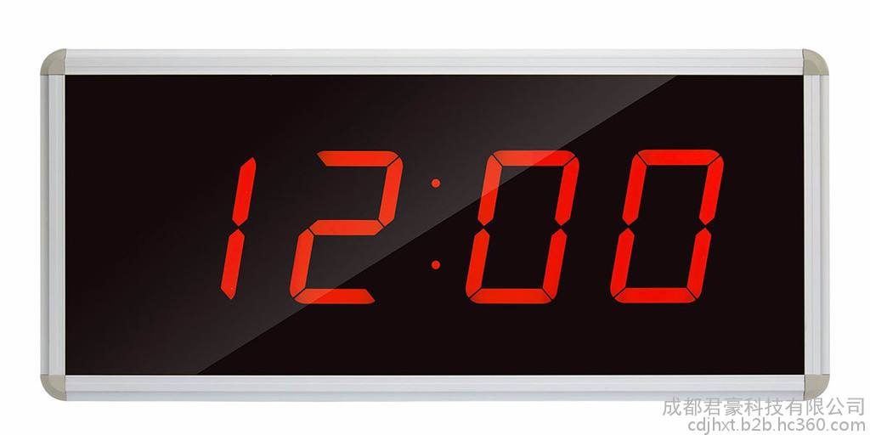
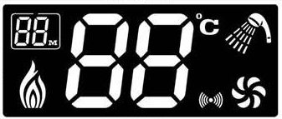
显示译码器（七段显示译码器）
1、数字显示系统的构成
2、常见的数字显示器

Slide 55
显示译码器（七段显示译码器）
3、七段数码显示器的结构和工作原理
七段数码显示：将十进制数码分为七段，每段对应一个发光二极管并按数码字形进行排列，选择不同字段发光，显示不同数字。
共阴极 共阳极

Slide 56
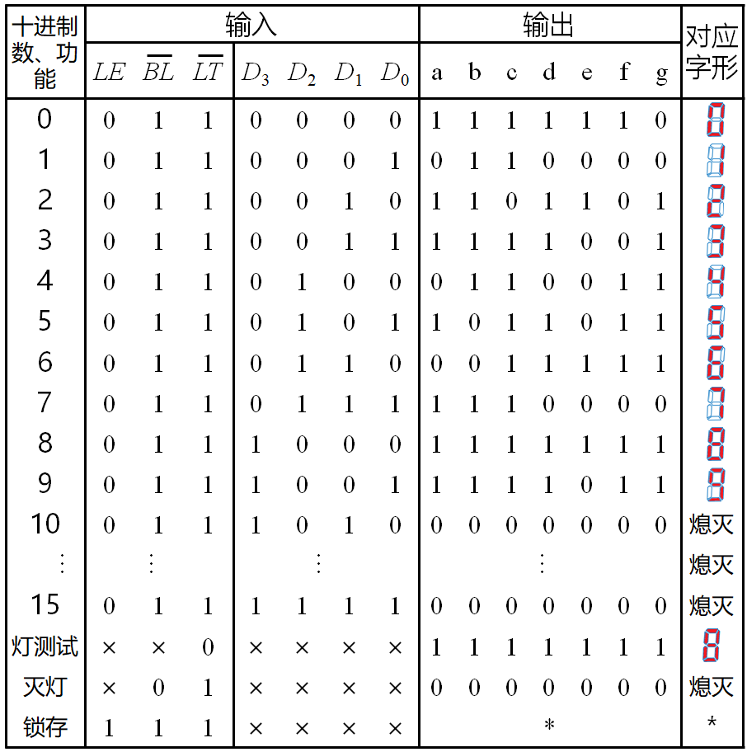


显示译码器（七段显示译码器）
D₃
D₂
D₁
D₀
七段显示译码器
a
b
c
d
e
f
g
BCD码
0
1
0
1
1
0
1
1
0
1
1
LE
BL
LT
74HC4511
LE
BL
LT
a
b
c
d
e
f
g
a
b
c
d
e
f
g
D₃
D₂
D₁
D₀
D₃
D₂
D₁
D₀

Slide 57
第4章 组合逻辑电路
4.4 典型组合逻辑集成电路
4.4.3 数据分配器和数据选择器

Slide 58
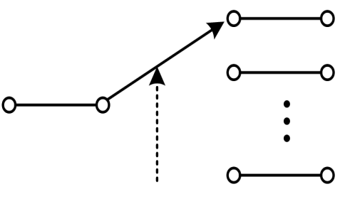
数据分配器的功能
数据分配器：将一路输入数据根据地址选择码分配给多路数据输出中的某一路输出。
数据输入 D
数据输出
n 位地址

Slide 59
74138构成的数据分配器的工作原理
A₂A₁A₀的第i个最小项
地址选择
0
1
0
数
据
输
出
数
据输入
A₂A₁A₀=010
m₂=1，m_{i}=0 (i≠2)
Y₂=D，Y_{i}=1 (i≠2)
在地址的控制下实现数据的分配功能

Slide 60
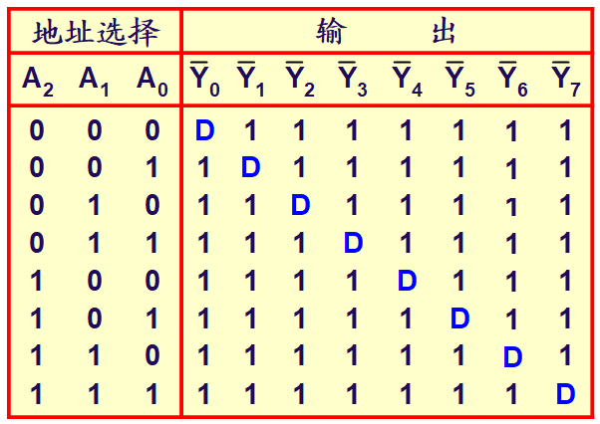
74138构成的数据分配器的工作原理
问题： 1、是否可以用其他使能端作为数据输入，如从高有效的使能端输入，会出现什么情况？
2、利用数据分配器，是否可以实现数据的串行到并行的转换？

Slide 61
数据选择器的定义与功能
数据选择：根据地址选择码从多路输入数据中选择其中一路，送到输出。能够实现数据选择功能的逻辑部件称数据选择器。
数据输入
数据输出
数据输入
数据输出
D
Y
n 位地址
n 位地址
数据分配
数据选择
常见的数据选择器：2选1、4选1、8选1、16选1等。

Slide 62
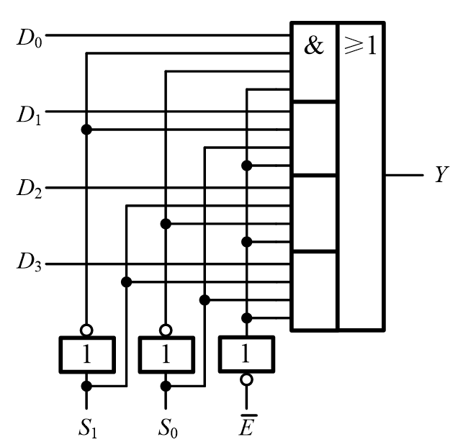
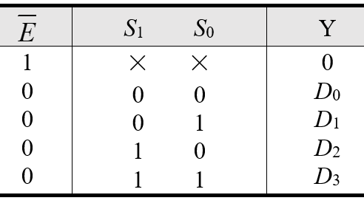
数据选择器的工作原理(4选1数据选择器)

Slide 63
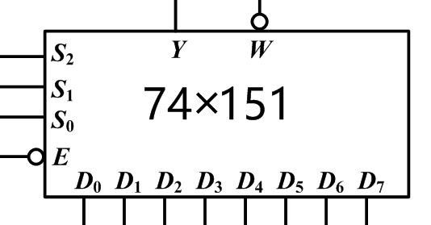
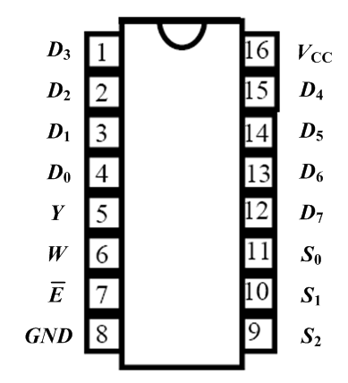
集成电路数据选择器（74×151）
低有效使能输入端
逻辑符号
8路数据输入端
2个互补输出端
引脚排列图
3位地址输入端

Slide 64
集成电路数据选择器（74×151）
W
S₂S₁S₀的第i个最小项
第i个数据输入
当使能有效时，对应S₂、S₁、S₀的某种取值组合，对应该取值组合的最小项取值为“1”，而其余最小项取值为“0”，此时，输出Y 输出该取值组合对应的输入端的信号。
其他常见集成电路数据选择器：74157(四2选1)；74153( 双4选1)；74150(16选1) 等。

Slide 65
集成数据选择器的应用（74151为例）
1、数据选择器的扩展
将一位数据选择器扩展为两位或多位数据选择器
位扩展
D_{0i}
Y₀
W₀
D_{1i}
Y₁
W₁
一位8选1数据选择器
0
0
×
√
√
×
扩展
D₀₀
D₀₁
D₀₂
D₀₃
D₀₄
D₀₅
D₀₆
D₀₇
D₁₀
D₁₁
D₁₂
D₁₃
D₁₄
D₁₅
D₁₆
D₁₇
两位8选1数据选择器
S₂
S₁
S₀
1
E
0

Slide 66
集成数据选择器的应用（74151为例）
4 选 1
8 选 1
16 选 1
1、数据选择器的扩展
字扩展
Y
W
对数据选择器的输入数据的路数进行扩展
≥1
&
(0)
(1)
D₀
D₁
D₂
D₃
D₄
D₅
D₆
D₇
D₈
D₉
D₁₀
D₁₁
D₁₂
D₁₃
D₁₄
D₁₅
S₂
S₁
S₀
1
S₃
1

Slide 67
集成数据选择器的应用（74151为例）
1、数据选择器的扩展
字扩展
Y
i=0~7
W
S₃ | S₂ | S₁ | S₀ | Y
0 | 0 | 0 | 0 | D₀
 | 0 | 0 | 1 | D₁
 | … | … | … | …
 | 1 | 1 | 1 | D₇
≥1
&
D_{i}
D_{i}
0
1
√
×
(0)
(1)
0
1
D₀
D₁
D₂
D₃
D₄
D₅
D₆
D₇
D₈
D₉
D₁₀
D₁₁
D₁₂
D₁₃
D₁₄
D₁₅
S₂
S₁
S₀
S₃
0
1

Slide 68
集成数据选择器的应用（74151为例）
1、数据选择器的扩展
字扩展
Y
i=8~15
W
S₃ | S₂ | S₁ | S₀ | Y
0 | 0 | 0 | 0 | D₀
 | 0 | 0 | 1 | D₁
 | … | … | … | …
 | 1 | 1 | 1 | D₇
≥1
&
D_{i}
√
×
D_{i}
0
1
(0)
(1)
1
0
1 | 0 | 0 | 0 | D₈
 | 0 | 0 | 1 | D₉
 | … | … | … | …
 | 1 | 1 | 1 | D₁₅
D₀
D₁
D₂
D₃
D₄
D₅
D₆
D₇
D₈
D₉
D₁₀
D₁₁
D₁₂
D₁₃
D₁₄
D₁₅
S₂
S₁
S₀
S₃
1
1

Slide 69
集成数据选择器的应用（74151为例）
2、实现组合逻辑函数
组合逻辑函数
最小项表达式
（某些最小项的和）
控制D_{i}取值
数据选择器
步
骤
① 将函数变换成最小项表达式；
② 将逻辑函数的变量按在最小项中的顺序与数据选择器地址变量相对应，根据最小项表达式确定各数据输入端D_{i}的二元常量；
③ 将逻辑函数的变量与数据选择器地址变量对应相连, 数据输入端按其确定的二元常量接相应的逻辑值或逻辑电平，使能端按有效处理，连接电路。

Slide 70
集成数据选择器的应用（74151为例）
2、实现组合逻辑函数
例1：用一个8选1数据选择器74151实现逻辑函数
解:
L
X
Y
Z
Z
X
Y
S₂S₁S₀的第i个最小项
0
1

Slide 71
集成数据选择器的应用（74151为例）
2、实现组合逻辑函数
例2：用一个8选1数据选择器74151实现逻辑函数
解:
X |  | Y | Z | L
0 | 0 |  | 0 | 0
0 | 0 |  | 1 | 1
0 | 1 |  | 0 | 1
0 | 1 |  | 1 | 0
1 | 0 |  | 0 | 1
1 | 0 |  | 1 | 0
1 | 1 |  | 0 | 0
1 | 1 |  | 1 | 1
←D₀
←D₁
←D₂
←D₃
←D₄
←D₅
←D₆
←D₇
（1）如何用数据选择器实现一个变量数少于或超过数据选择器地址数的组合逻辑函数？
（2）如何用数据选择器实现一个多输出的组合逻辑函数？

Slide 72
集成数据选择器的应用（74151为例）
2、实现组合逻辑函数
如何用数据选择器实现一个变量数少于或超过数据选择器地址数的组合逻辑函数？
(1) 实现变量数少于数据选择器地址数的组合逻辑函数
1
0
令某位地址S_{i}为常量
X
Y
将74151变为4选1数据选择器

Slide 73
集成数据选择器的应用（74151为例）
2、实现组合逻辑函数
如何用数据选择器实现一个变量数少于或超过数据选择器地址数的组合逻辑函数？
(2) 变量数超过数据选择器地址数的组合逻辑函数
4 选 1
8 选 1
16 选 1
通过数据选择器的字扩展方式可以实现变量数超过数据选择器地址数的组合逻辑函数。
两变量逻辑函数
三变量逻辑函数
四变量逻辑函数
不扩展能否实现变量数超过数据选择器地址数的组合逻辑函数？

Slide 74


集成数据选择器的应用（74151为例）
2、实现组合逻辑函数
例3：用一片8选1数据选择器74151及必要的门电路实现如下四变量逻辑函数
解:
A B C L
A B C D L
A B C D L
真值表降维法
0 0 0 1
←D₀
←D₁
←D₂
←D₃
←D₄
←D₅
←D₆
←D₇
0 0 0 0 1
0 0 0 1 1
0 0 1 0 0
0 0 1 1 0
0 1 0 0 0
0 1 0 1 1
0 1 1 0 1
0 1 1 1 0
1 0 0 0 0
1 0 0 1 0
1 0 1 0 1
1 0 1 1 0
1 1 0 0 0
1 1 0 1 1
1 1 1 0 1
1 1 1 1 1
找出逻辑函数在其中三个输入变量A、B、C不同取值组合下输出L与剩余一个变量D之间的逻辑关系。
0 0 1 0
0 1 0
0 1 1
1 0 0 0
1 0 1
1 1 0
1 1 1 1

Slide 75
集成数据选择器的应用（74151为例）
全加器
2、实现组合逻辑函数
A_{i}
B_{i}
C_{i-1}
Ʃ
S_{i}
C_{i}
CI CO
如何用数据选择器实现一个具有多输出的组合逻辑函数？
S_{i}
C_{i}
一个数据选择器只能实现一个逻辑函数。实现多输出逻辑函数需要多片数据选择器。
A_{i}
B_{i}
C_{i-1}
利用数据选择器实现一个具有多输出的组合逻辑函数，需要对数据选择器进行位扩展，再按各输出与输入的关系确定电路的连接。

Slide 76
第4章 组合逻辑电路
4.4 典型组合逻辑集成电路
4.4.4 数值比较器

Slide 77
数值比较器的基本概念
数值比较器：能够对两个二进制进行比较并判定其大小关系的逻辑电路。
比较结果有三种情况，即：A＞B、A＜B、A＝B。
一位数值比较器
——实现两个1位二进制数A、B的大小比较
输 入 |  | 输 出
A | B | F_{A>B} | F_{A<B} | F_{A=B}
0 | 0 | 0 | 0 | 1
0 | 1 | 0 | 1 | 0
1 | 0 | 1 | 0 | 0
1 | 1 | 0 | 0 | 1

Slide 78
两位数值比较器
A₁ ≠ B₁,比较结果为高位比较结果。
A—A₁A₀ B—B₁B₀
A₁ = B₁,比较结果为低位比较结果。
A₁ | B₁ | A₀ | B₀ | F_{A>B} | F_{A<B} | F_{A=B}
A₁ > B₁ |  | × |  | 1 | 0 | 0
A₁ < B₁ |  | × |  | 0 | 1 | 0
A₁ = B₁ |  | A₀ > B₀ |  | 1 | 0 | 0
A₁ = B₁ |  | A₀ < B₀ |  | 0 | 1 | 0
A₁ = B₁ |  | A₀ = B₀ |  | 0 | 0 | 1

Slide 79
两位数值比较器
A₁ ≠ B₁,比较结果为高位比较结果。
A—A₁A₀ B—B₁B₀
A₁ = B₁,比较结果为低位比较结果。

Slide 80
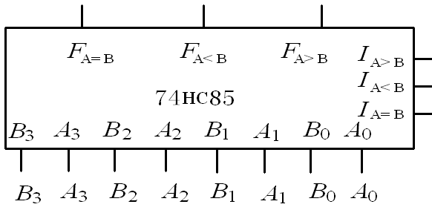
集成数值比较器及其应用（74HC85）
结果输出端
A₃ B₃ | A₂ B₂ | A₁ B₁ | A₀ B₁ | I_{A>B} | I_{A<B} | I_{A=B} | F_{A>B} | F_{A<B} | F_{A=B}
A₃> B₃ | × | × | × | × | × | × | H | L | L
A₃< B₃ | × | × | × | × | × | × | L | H | L
A₃= B₃ | A₂> B₂ | × | × | × | × | × | H | L | L
A₃=B₃ | A₂< B₂ | × | × | × | × | × | L | H | L
A₃= B₃ | A₂= B₂ | A₁> B₁ | × | × | × | × | H | L | L
A₃= B₃ | A₂= B₂ | A₁< B₁ | × | × | × | × | L | H | L
A₃= B₃ | A₂= B₂ | A₁= B₁ | A₀> B₀ | × | × | × | H | L | L
A₃= B₃ | A₂= B₂ | A₁= B₁ | A₀< B₀ | × | × | × | L | H | L
A₃= B₃ | A₂= B₂ | A₁= B₁ | A₀= B₀ | H | L | L | H | L | L
A₃= B₃ | A₂= B₂ | A₁= B₁ | A₀= B₀ | L | H | L | L | H | L
A₃= B₃ | A₂= B₂ | A₁= B₁ | A₀= B₀ | × | × | H | L | L | H
A₃= B₃ | A₂= B₂ | A₁= B₁ | A₀= B₀ | H | H | L | L | L | L
A₃= B₃ | A₂= B₂ | A₁= B₁ | A₀= B₀ | L | L | L | H | H | L
级联输入端
输入比较变量
A：A₃A₂A₁A₀ B：B₃B₂B₁B₀

Slide 81
集成数值比较器及其应用（74HC85）
（1）单片应用
A₃ B₃ | A₂ B₂ | A₁ B₁ | A₀ B₁ | I_{A>B} | I_{A<B} | I_{A=B} | F_{A>B} | F_{A<B} | F_{A=B}
A₃> B₃ | × | × | × | × | × | × | H | L | L
A₃< B₃ | × | × | × | × | × | × | L | H | L
A₃= B₃ | A₂> B₂ | × | × | × | × | × | H | L | L
A₃=B₃ | A₂< B₂ | × | × | × | × | × | L | H | L
A₃= B₃ | A₂= B₂ | A₁> B₁ | × | × | × | × | H | L | L
A₃= B₃ | A₂= B₂ | A₁< B₁ | × | × | × | × | L | H | L
A₃= B₃ | A₂= B₂ | A₁= B₁ | A₀> B₀ | × | × | × | H | L | L
A₃= B₃ | A₂= B₂ | A₁= B₁ | A₀< B₀ | × | × | × | L | H | L
A₃= B₃ | A₂= B₂ | A₁= B₁ | A₀= B₀ | H | L | L | H | L | L
A₃= B₃ | A₂= B₂ | A₁= B₁ | A₀= B₀ | L | H | L | L | H | L
A₃= B₃ | A₂= B₂ | A₁= B₁ | A₀= B₀ | × | × | H | L | L | H
A₃= B₃ | A₂= B₂ | A₁= B₁ | A₀= B₀ | H | H | L | L | L | L
A₃= B₃ | A₂= B₂ | A₁= B₁ | A₀= B₀ | L | L | L | H | H | L
F_{A=B}
F_{A<B}
F_{A>B}
×
×
1
B₃ A₃ B₂ A₂ B₁ A₁ B₀ A₀
0 0 0 0

Slide 82
集成数值比较器及其应用（74HC85）
（2）数值比较器的位数扩展
串联扩展方式
×
×
1
串联扩展中的比较结果是逐级传递的，级联芯片数越多，传递时间越长，工作速度越慢！

Slide 83
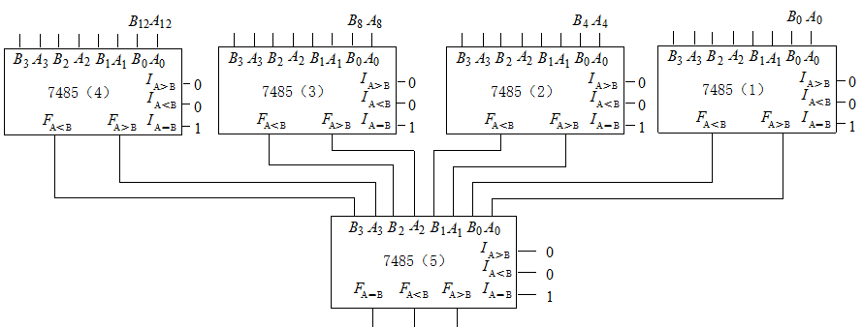
集成数值比较器及其应用（74HC85）
（2）数值比较器的位数扩展
并联扩展方式
B₁₅ A₁₅ B₁₂ A₁₂ B₁₁ A₁₁ B₈ A₈ B₇ A₇ B₄ A₄ B₃ A₃ B₀ A₀
1
0
1
0
0
0
0
1
F_{A=B} F_{A<B} F_{A>B}

Slide 84
第4章 组合逻辑电路
4.4 典型组合逻辑集成电路
4.4.5 算术运算电路

Slide 85
半加器和全加器
（1）半加器：实现两个一位二进制数据位相加，输出一个求和结果位和进位，而不考虑进位输入的加法器电路。
被加数 加数 A B | 进位 和 C S
0 0 0 1 1 0 1 1 | 0 0 0 1 0 1 1 0
A
B
=1
S
C
&
半加器
实现两个1位二进制数的加法
A
+ B
C S

Slide 86
半加器和全加器
要实现两个多位数的加法运算，如何处理呢？
A₃ A₂ A₁ A₀
+ B₃ B₂ B₁ B₀
全加器
实现三个1位二进制数的加法
C₃
C₂
C₁
C₀
S₃
S₂
S₁
S₀

Slide 87
半加器和全加器
（2）全加器：能够实现本位被加数、加数及低位进位的加法运算电路。
A_{i} B_{i} C_{i-1} | S_{i} C_{i}
0 0 0 0 0 1 0 1 0 0 1 1 1 0 0 1 0 1 1 1 0 1 1 1 | 0 0 1 0 1 0 0 1 1 0 0 1 0 1 1 1
门电路实现的全加器
半加器实现的全加器
A_{i}
B_{i}
C_{i-1}
=1
S_{i}
=1
S_{i}
C_{i-1}
A_{i}
B_{i}
Ʃ
Ʃ
CO
≥1
C_{i}
&
CO
&
C_{i}
全加器符号
&
A_{i}
B_{i}
C_{i-1}
Ʃ
S_{i}
C_{i}
CI CO

Slide 88
多位数加法运算电路
（1）串行进位加法器
A₃ A₂ A₁ A₀
+ B₃ B₂ B₁ B₀
C₃
C₂
C₁
C₀
0
S₃
S₂
S₁
S₀
缺点
受到进位信号的限制，运算速度较慢！
改进
采用超前进位加法器：适当增加电路的复杂度来解决运算速度的问题。

Slide 89
多位数加法运算电路
全加器符号
（2）超前进位加法器原理
A_{i}
B_{i}
C_{i-1}
Ʃ
S_{i}
C_{i}
CI CO
G_{i}和P_{i}只与A_{i}和B_{i}有关，即只与被加数和加数有关。
产生变量：G_{i}=1 C_{i}=1
传递变量：P_{i}=1 C_{i}=C_{i-1}
各进位信号只与Gi、Pi和C₋₁有关，C₋₁=0，故各进位信号只与加数和被加数有关。可以并行计算各进位信号。
C₋₁=0
…

Slide 90
多位数加法运算电路
（3）超前进位加法器74HC283
超前进位加法器随着位数的增加，电路的超前进位产生电路将越来越复杂。
设计专用的超前进位产生电路，如74182。

Slide 91
多位数加法运算电路
（4）74HC283的应用
74HC283(0)
74HC283(1)
B₀ A₀ B₁ A₁ B₂ A₂ B₃ A₃
B₄ A₄ B₅ A₅ B₆ A₆ B₇ A₇
B₀ A₀ B₁ A₁ B₂ A₂ B₃ A₃
B₀ A₀ B₁ A₁ B₂ A₂ B₃ A₃
0
C₇
C_{I}
C_{O}
C_{I}
C_{O}
S₀ S₁ S₂ S₃
S₀ S₁ S₂ S₃
S₀ S₁ S₂ S₃
S₄ S₅ S₆ S₇
串行进位在级数较多时，同样存在运算速度较慢的问题！
通过多个运算器的并联方式进行连接！

Slide 92
第4章 组合逻辑电路
4.5 组合逻辑电路中的竞争与冒险

Slide 93
组合逻辑电路中的竞争与冒险
不考虑门的延时：
不考虑门的延时：
考虑延时：
考虑延时：
T_{pd}
T_{pd}

Slide 94
竞争冒险概念
“1”冒险
“0”冒险
竞争：由于逻辑门存在延时时间，信号经由不同的路径达到某一会合点的时间有先有后的现象。
冒险：由于竞争而引起电路输出发生瞬间错误现象称为冒险。冒险表现为输出端出现了原设计中没有的窄脉冲，常称其为毛刺。
如何判断组合逻辑电路是否存在冒险？

Slide 95
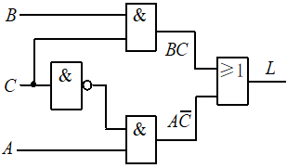

冒险现象的识别-(代数法)
方法：对于一个简单的组合逻辑电路，按照电路写出该电路的原始逻辑表达式，当表达式中某些逻辑变量取特定值（0或1）时，表达式能转换如下形式：
“1”冒险
“0”冒险
A=B=1
“0”冒险
A=C=0
“1”冒险
逻辑函数
是否存在冒险?

Slide 96



竞争冒险的消除方法
增加乘积项以避免互补项相加
“0”冒险
A=B=1
A=B=1
发现并消去互补相乘项
“1”冒险
A=C=0
A=C=0
输出并联滤波电容
竞争冒险产生的干扰脉冲的宽度一般都很窄，在可能产生冒险的门电路输出端并接一个电容（一般为4～20pF），利用电容两端的电压不能突变的特性(滤波)，使输出波形上升沿和下降沿都变的比较缓慢，从而起到消除冒险现象的作用。

